Slide 1
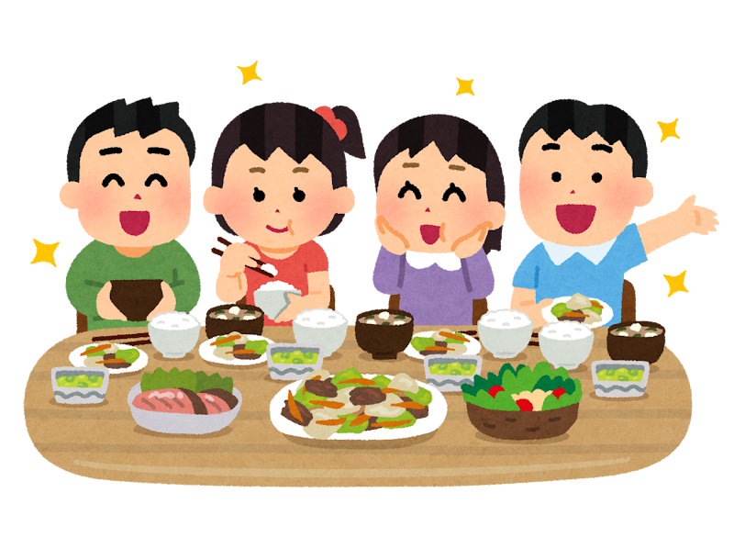

君たちは
どう
食べるか
絵：いらすとや
ナレーション：©音読さん
Notes:
給食がない日は、食事は決まった時間に食べられていますか？
暑い中でも、学習や遊び、宿題、習い事、部活動などを元気に取り組むためにも、食事は大切です。
おうちの方がお仕事や用事でいないとき、お昼ごはんを自分だけ、あるいは、自分ときょうだいだけで食べることもあると思います。
そんなときの食事や、おやつの工夫について、お知らせします。

Slide 2
今日のポイント
①生活リズムと、
バランスのよい食事について
②おやつについて
Notes:
この動画では、生活リズムとバランスのよい食事について、おやつについての順番で、おはなししていきます。

Slide 3
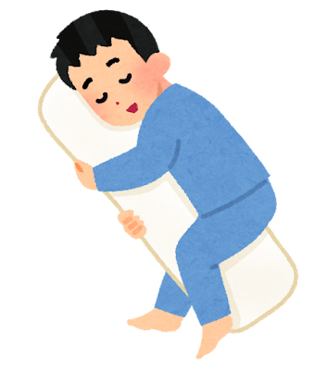
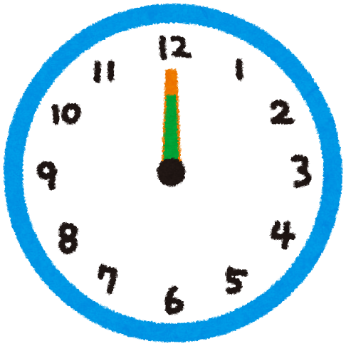
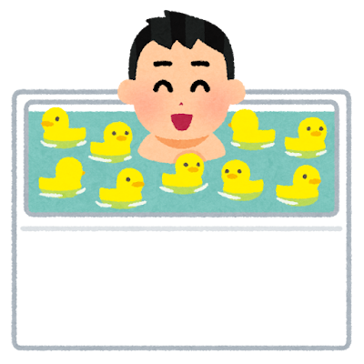


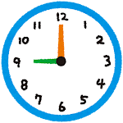
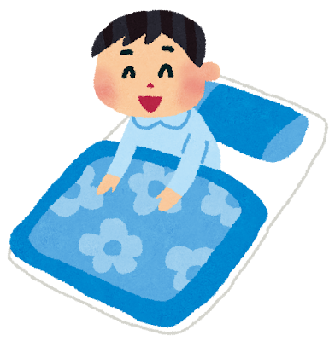
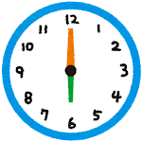
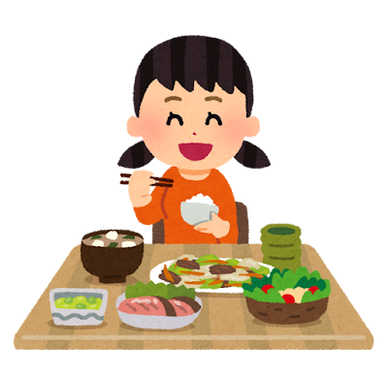
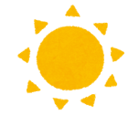
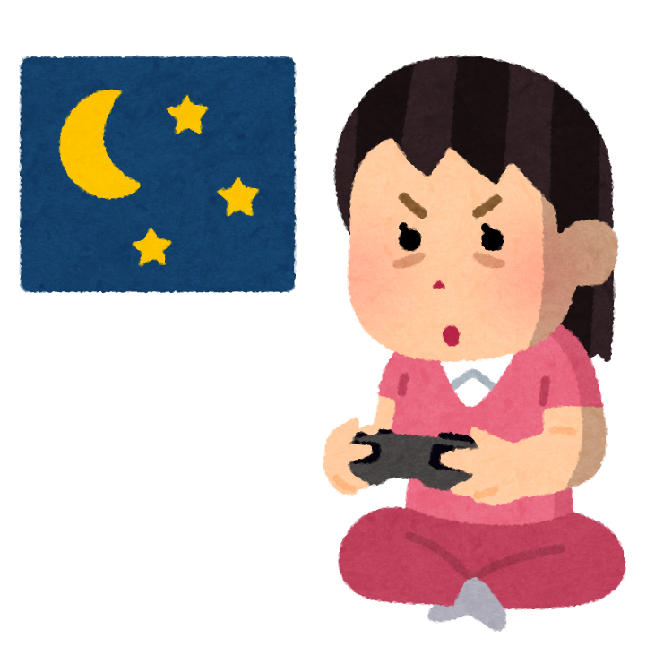
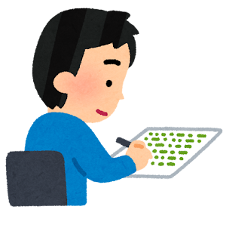

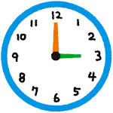

食事でよい生活リズムを
☆朝ごはん・昼ごはん・
夕ごはんを、
決まった時間に食べる
不規則な生活習慣が、肥満を招く！！
Notes:
毎日を健康に過ごすためには、運動、食事、睡眠を規則正しくとり、体によい生活リズムをつくることが大切です。
生活リズムが乱れると、集中力が続かない、体の調子がおかしくなるなど、心や体のトラブルを招きやすくなります。
★朝・昼・夕の3食を、できるだけ決まった時間に食べることで、1日の生活リズムを作りましょう。
★不規則な生活習慣は、病気を招くことがあります。規則正しく、バランスのよい食事をとって、肥満などの生活習慣病を予防しましょう。
食事を食べないダイエットは、体重は減るかもしれませんが、成長を妨げるほか、貧血や、将来の骨粗しょう症の危険を高めてしまいます。

Slide 4
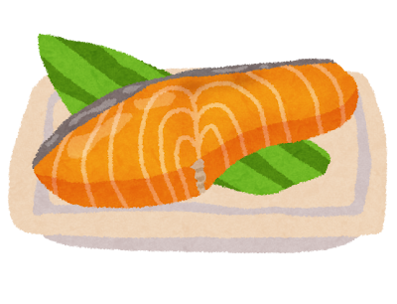
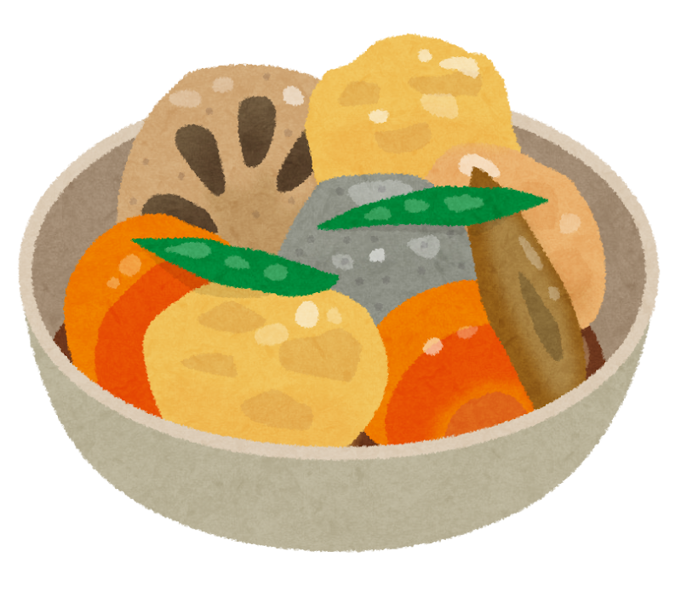
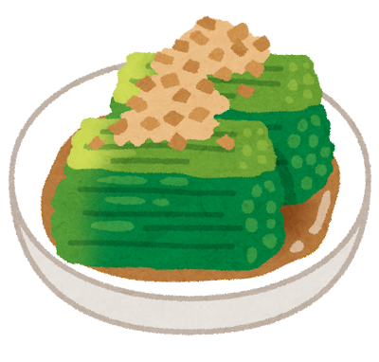
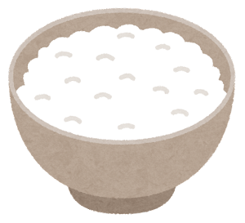
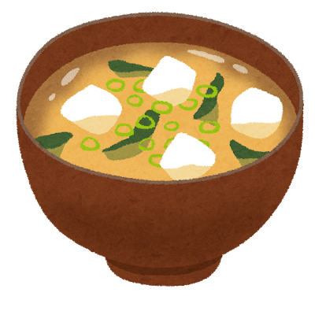
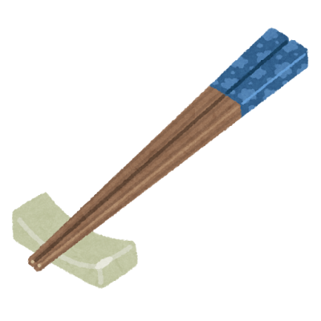
主食・主菜・副菜（汁物）をそろえよう
副菜
ビタミン 無機質
食物繊維
主菜
たんぱく質
主食
炭水化物
汁物
ビタミン 無機質
食物繊維
Notes:
食事を選ぶときは、主食、主菜、副菜をそろえると、バランスがよくなります。汁物もつくと、もっとよくなります。
★給食の献立を思い出してください。
★主食はごはんやパン、麺などです。体を動かすもとになる、炭水化物がとれます。
★主菜はお肉や魚、卵のおかずです。体を作るもとになる、たんぱく質がとれます。
★副菜と汁物は、野菜や海藻などを使ったおかずで、体の調子をととのえる、ビタミンや無機質、食物繊維がとれます。

Slide 5
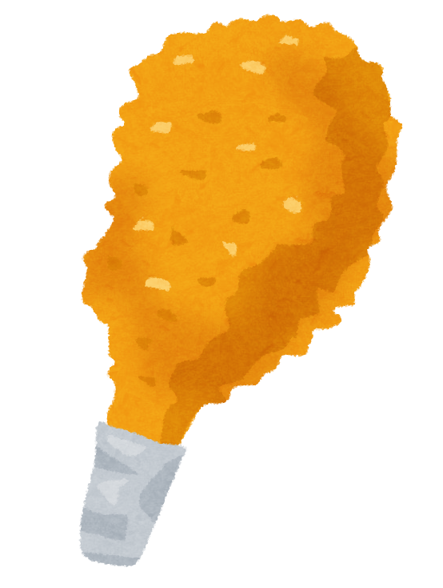
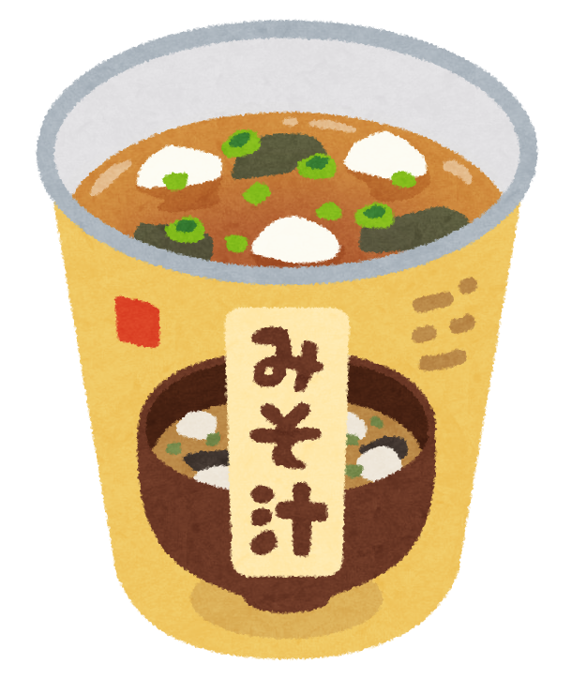
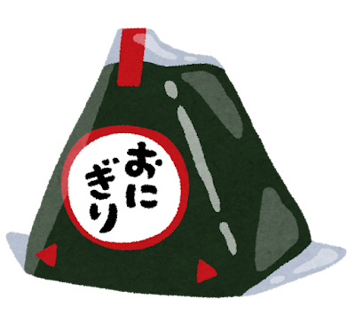
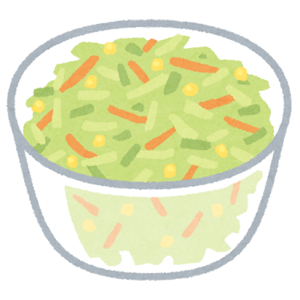
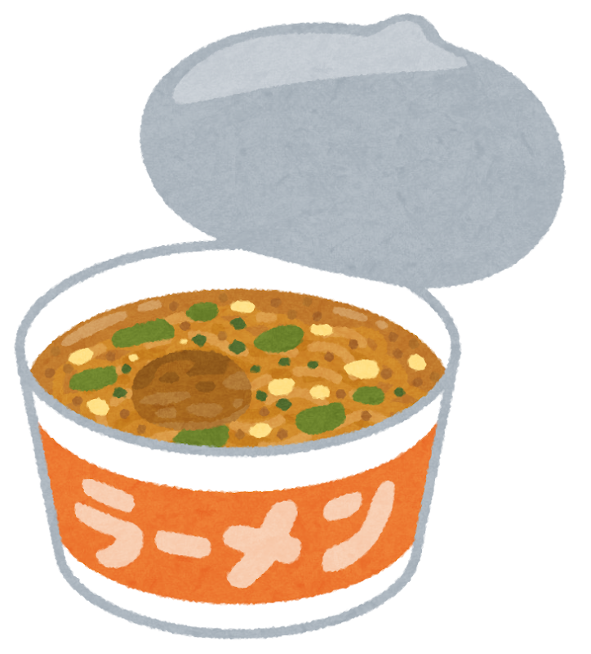
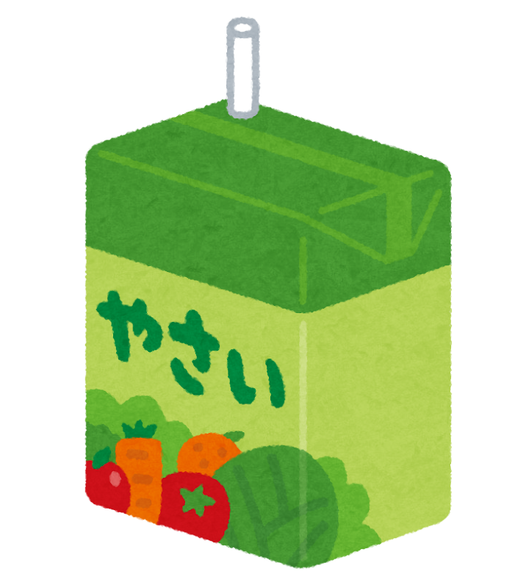
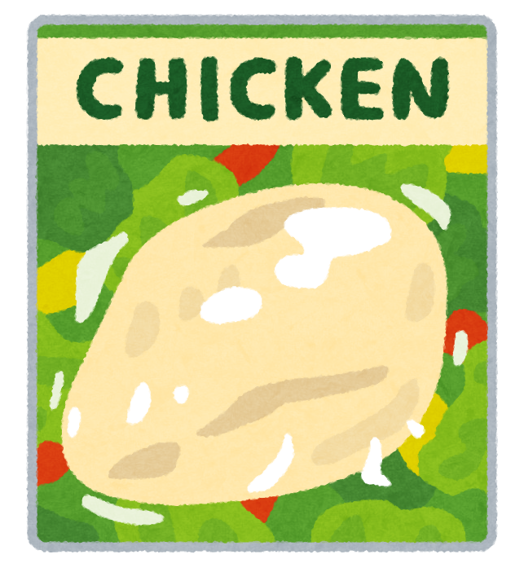
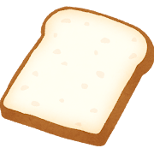
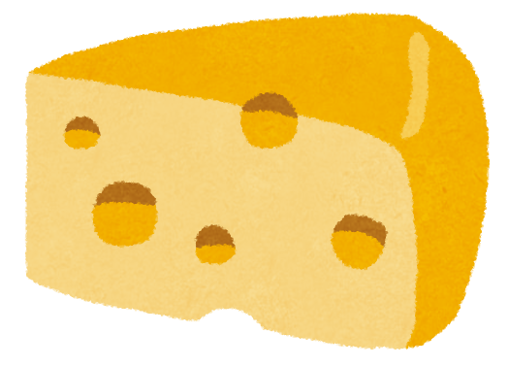
いろいろなものを組み合わせて食べよう！
Notes:
おうちにあるものを食べるときも、コンビニなどで買ってくるときも、いろいろなものを組み合わせて、食べるようにしましょう。
たとえば、
★具の入ったおにぎりに、からあげ、きゅうりやトマト、味噌汁やスープを。
★食パンに、チーズやハム、サラダや野菜ジュースを。
★カップ麺に、サラダチキンと野菜サラダ、などを組み合わせると、主食・主菜・副菜がとれるので、栄養のバランスがよくなります。

Slide 6
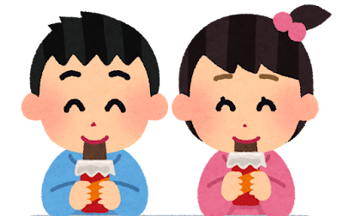
おやつ
おやつクイズに挑戦
Notes:
おやつについてです。
おやつには、体と心をリラックスさせる効果がありますが、決まりを作って食べるといいでしょう。
おやつについて、楽しむときのポイントが、２つあります。
マルバツクイズに答えながら、みていきましょう。

Slide 7
おやつクイズ！
スナック菓子の大きな
袋を開けたら、
お皿に分けて
量を決めて食べる
Q1
Notes:
おやつクイズ １問目
スナック菓子の大きな袋をあけたら、お皿に分けて、量を決めて食べるのは、マルかバツか。

Slide 8
おやつクイズ！
スナック菓子の大きな
袋を開けたら、
お皿に分けて
量を決めて食べる
Notes:
正解はマルです。
スナック菓子の大きな袋を開けたら、お皿に分けて、量を決めて食べるようにしましょう。

Slide 9
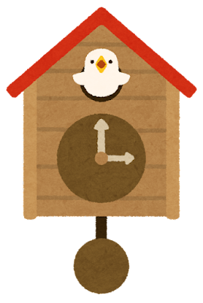
「おやつ」を楽しむときは・・・
・量と時間を決める
・200kcalまで
Notes:
おやつを楽しむときは、食べる量と時間を決めます。おやつを食べすぎて、食事が食べられない、ということがないようにしましょう。
ダラダラと食べ続けていると、むし歯にもなりやすくなります。

Slide 10

「おやつ」を楽しむときは・・・
寝る2時間前までには、
食べるのをやめる
Notes:
寝る2時間前までには、食べるのをやめます。
ぐっすり眠っているときに、成長ホルモンがたくさん分泌され、身長を伸ばしたり、筋肉をつくったりしています。おなかがいっぱいの状態だとぐっすり眠れなくなり、成長ホルモンの分泌が低下してしまいます。その状態が長く続くと、背が伸びなくなったり、肥満につながることもあります。

Slide 11
おやつクイズ！
ジュースや
スポーツドリンクは、
水分なので
たくさん飲んでよい
Q2
Notes:
２問目：ジュースやスポーツドリンクは、水分なのでたくさん飲んでよいのは、マルかバツか。

Slide 12
おやつクイズ！
ジュースや
スポーツドリンクは、
水分なので
たくさん飲んでよい
Notes:
２問目：ジュースやスポーツドリンクは、水分なのでたくさん飲んでよいのは、マルかバツか。
正解は・・・★バツです。

Slide 13
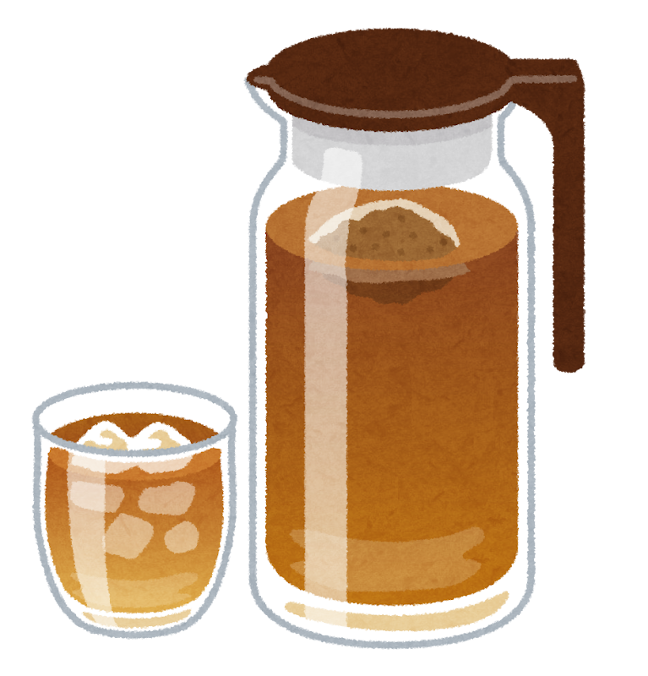
「おやつ」を楽しむときは・・・
飲み物は、水や
甘くないお茶など
Notes:
ジュースやスポーツドリンクの飲みすぎは、糖分のとりすぎになります。おやつのときの飲み物は、水や甘くないお茶などがおすすめです。
ジュースを飲むときは、コップに注いで、量を決めて飲むようにしましょう。
スポーツドリンクは、運動をして汗をかいているときに飲みましょう。

Slide 14
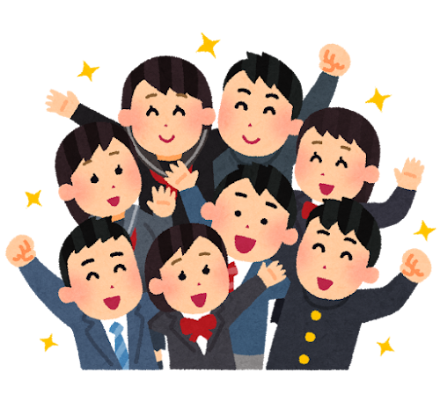
Notes:
バランスのよい食事と、よい生活リズムで、元気な体を作っていきましょう。

